Slide 1
Результат работы «синих»
Экологические проблемы

Slide 2
Загрязнение Байкала воздушными выбросами.
Загрязнение воздушного бассейна над акваторией озера Байкал в основном происходит из населенных пунктов, расположенных непосредственно вокруг озера, особенно вдоль южной его части. В озеро попадают практически все выбросы из Байкальска (полностью от БЦБК) и Слюдянки. Окружающие горы защищают Байкал от отдаленных источников загрязнения, но в то же время препятствуют рассеиванию воздушных выбросов из местных источников. Долина реки Ангара образует проход к озеру для преобладающих на Байкале северо-западных ветров, которые переносят воздушные выбросы Иркутско-Черемховского промузла по долине Ангары к Байкалу. Воздействие воздушных выбросов зависит от времени года. В декабре сила ветра невелика и выбросы, возможно, не достигают озера, в апреле-мае скорость ветра усиливается. В зависимости от направления ветра, озера достигают также воздушные выбросы из долины реки Селенги, в т.ч. из Улан-Удэ, Селенгинска и Гусиноозерска. Наивысший уровень воздушных загрязнений обнаружен в южной части Байкала. Наиболее часто встречаются такие загрязнители, как твердые частицы, двуокись серы, одноокись углерода, двуокись азота и углеводороды.

Slide 3
Загрязнение водами реки Селенги.
Используемые в сельскохозяйственной деятельности химические вещества смываются дождями в р. Селенга и затем попадаВысокий уровень загрязнения дельты р. Селенга считаются главной причиной гибели икры омуля.ют в оз. Байкал.

Slide 4
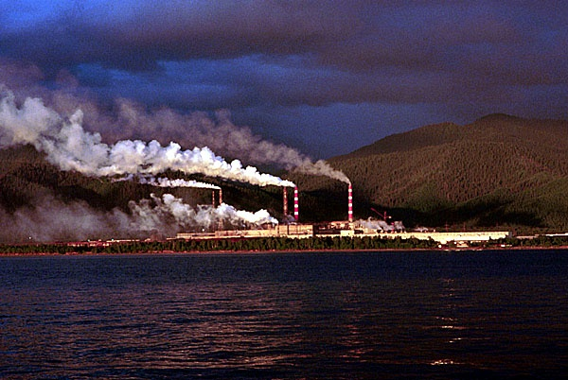
Загрязнения БЦБК.
Байкал является хранилищем 80% чистой воды всей страны, большая часть флоры и фауны - эндемики. Огромный урон для экологии озера Байкал и его имиджа в мире, наносит работающий по сей день печально известный Байкальский целлюлозно-бумажный комбинат (БЦБК), отравляющий своими дурнопахнущими выхлопами окружающую атмосферу, а ядовитыми сливами - чистейшую байкальскую воду.

Slide 5
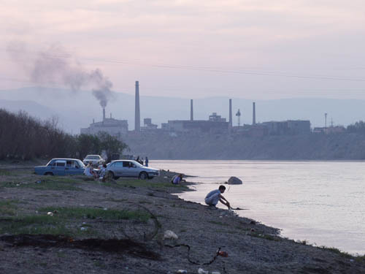
Загрязнения Байкала хозяйственно-бытовыми стоками.
Особой проблемой являются сбросы балластных вод с судов и загрязнение вод озера нефтепродуктами. Всего на Байкале более 300 судов (не включая маломерный флот). Навигация длится около 6 месяцев. В 2000 году договор на сдачу подсланевых вод заключили всего 29 судов. Ежегодно в Байкал попадает около 160 тонн нефтепродуктов. По существующим правилам, любое судно, которое имеет право ходить по Байкалу, должно заключить договор на сдачу подсланевых вод. Сброс их в озеро запрещен, их нужно сдавать на специальные очистные сооружения.

